Slide 1
经传多赢
短线突击营
经传多赢
短线突击营
.
每周日至周四 19:30-20:15 火爆开讲

Slide 2

风格切换
分化加剧
主讲老师
罗雪奎
课程日期
2026.10.29
投顾执业编号
A1120616080001
基金从业编号
A20250619001216
中国·广州

Slide 3
PART 01
大 盘

Slide 4
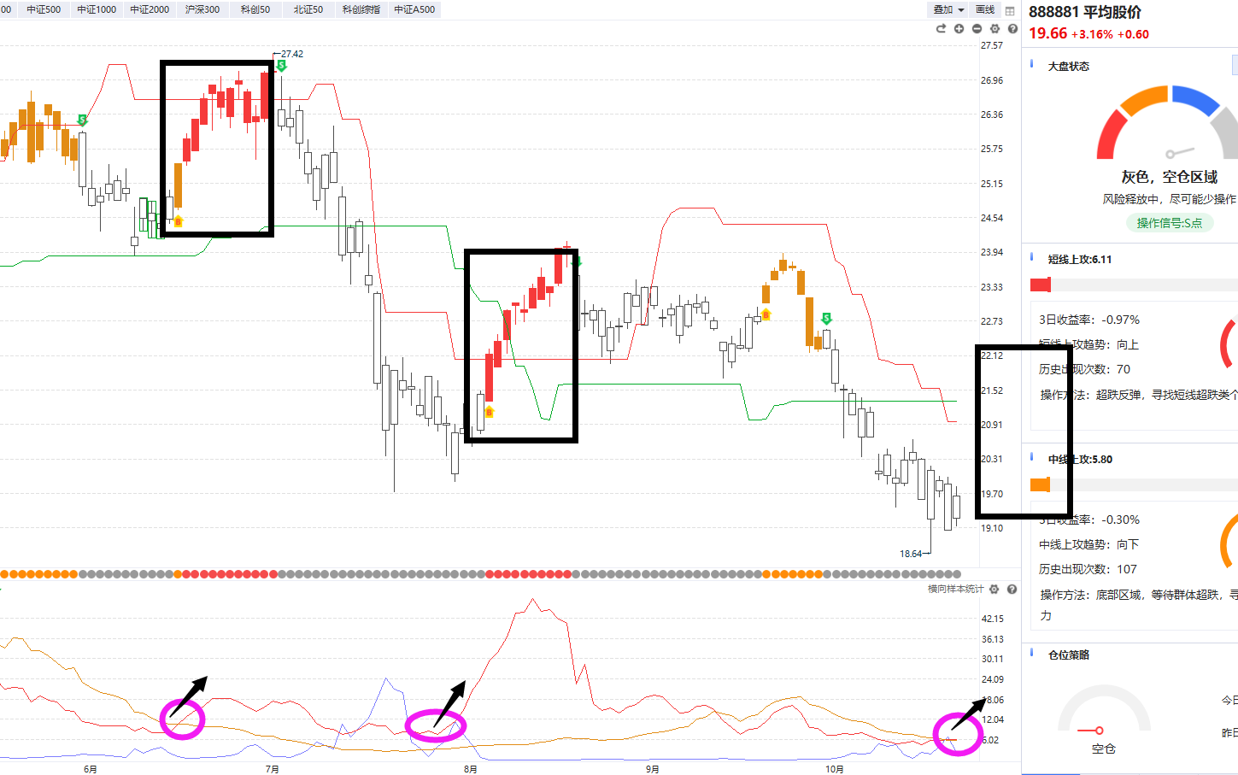
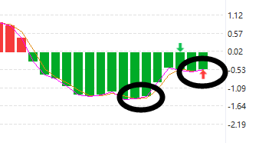
市场看点
①熊线下移：
股价找到新的企稳平台，熊线下移形成新箱体下沿的支撑。
（股价更易突破，形成B点）
②短线上攻向上：
突破短期平台个股数量增加
操作要点：
①超跌股等待周线金叉反弹。
②新突破方向可以尝试试错。
本周只要不击穿上周五低点就是积极信号
（可适当试错活跃股）

Slide 5
风险VS机会
2个风险：
①科技大级别调整开启（分化）
②短期的游资票容易A杀
2个机会
①控盘红利股持续走强
②主力状态走高个股趋势回档

Slide 6
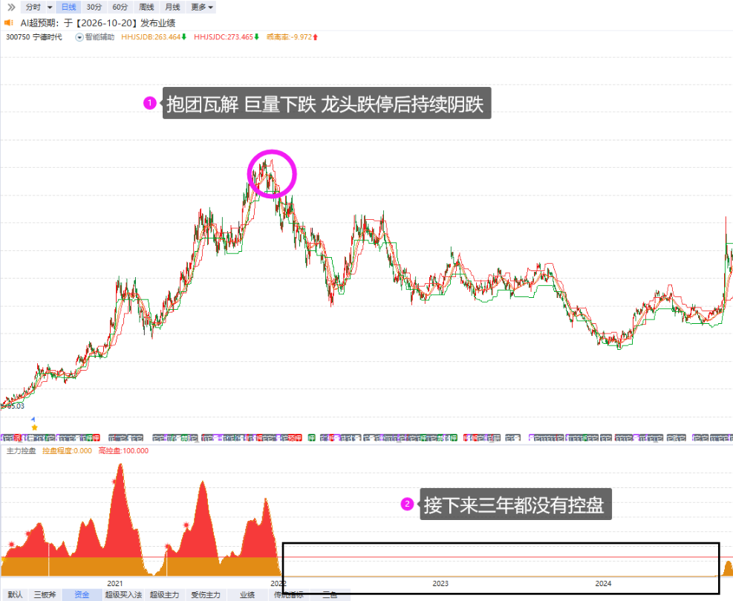
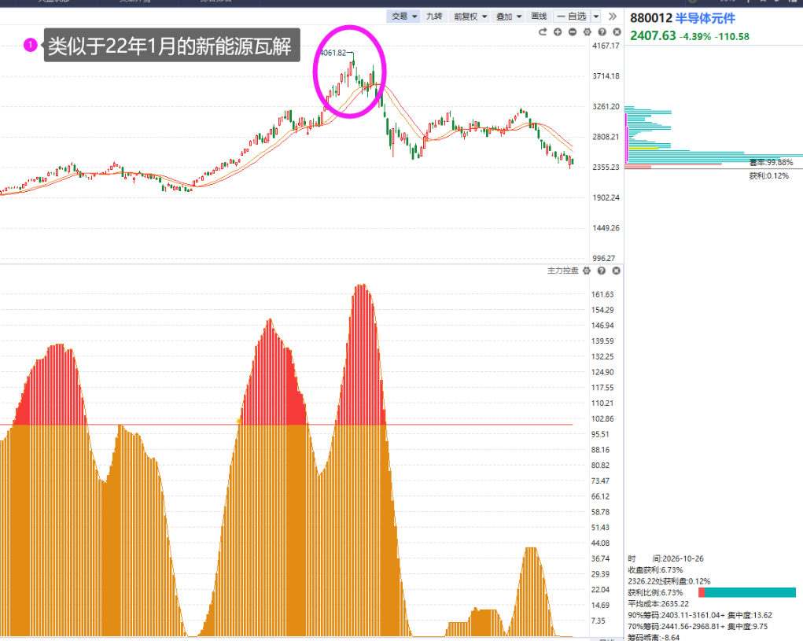
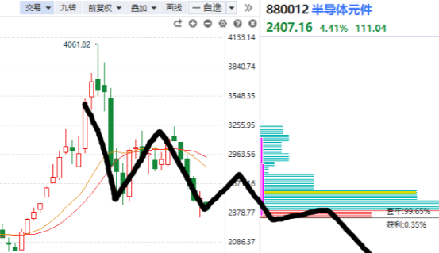
风险1：科技的抱团瓦解
现象：
1.控盘股放量下跌（缩量跌才是受伤主力）
2.龙头击穿大平台
科技这一波的瓦解，像之前的新能源抱团瓦解，这一波周线金叉，靠近周线智能辅助线，要考虑规避，八月是未来三年大顶的准备，不要在科技消耗太多的子弹，应该逐渐撤退为主。

Slide 7
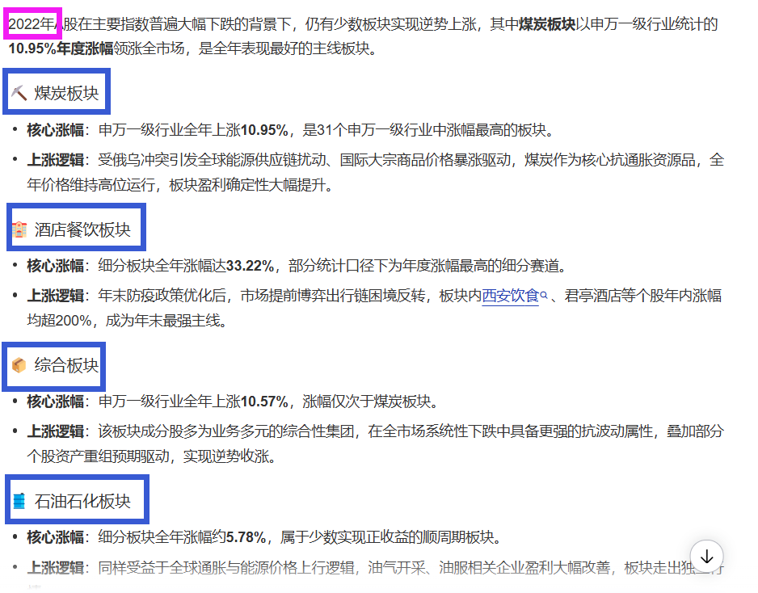
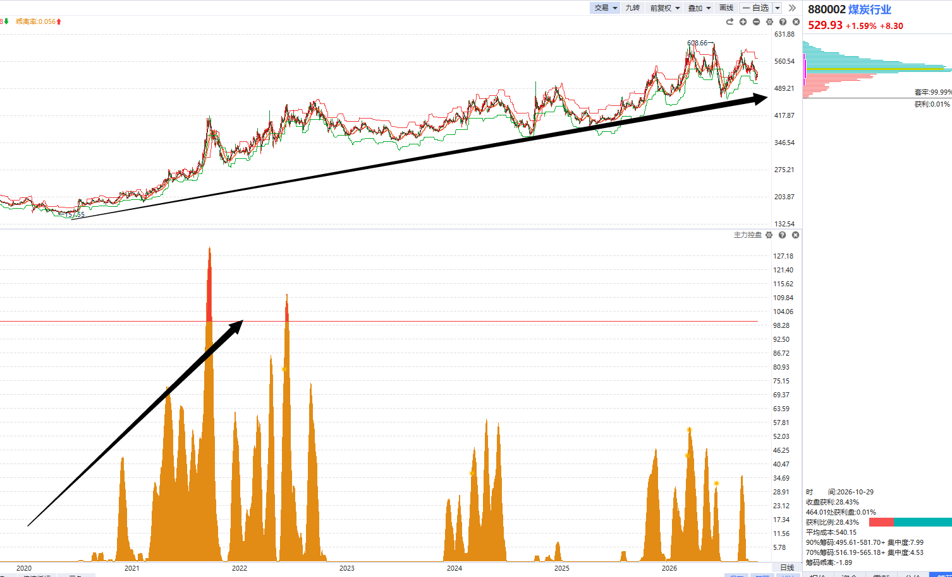
历史回顾：抱团瓦解，老登走强
每次抱团瓦解后的1年，红利+控盘 占优。
（百度文心助手统计)

Slide 8
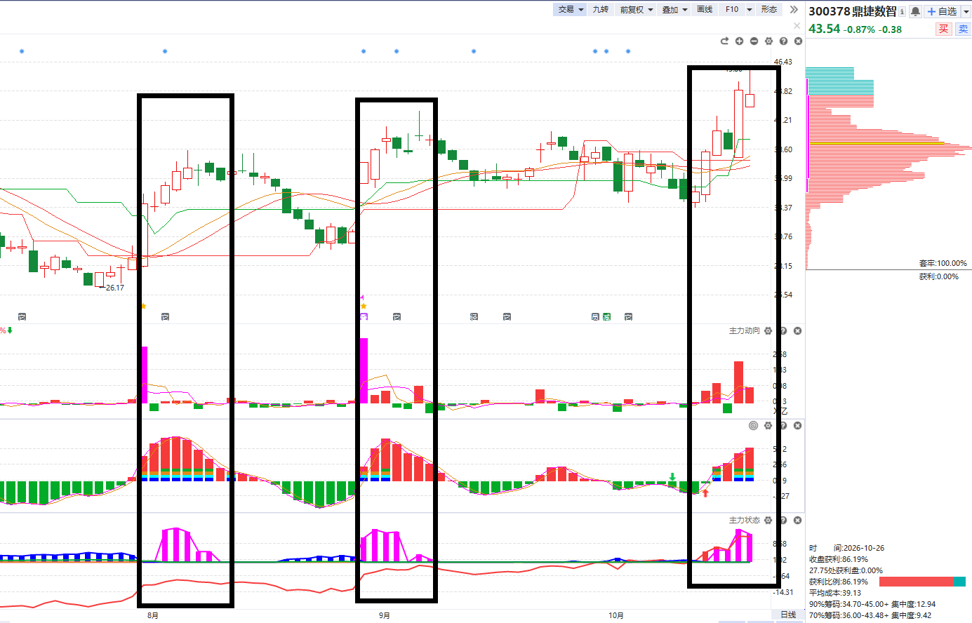
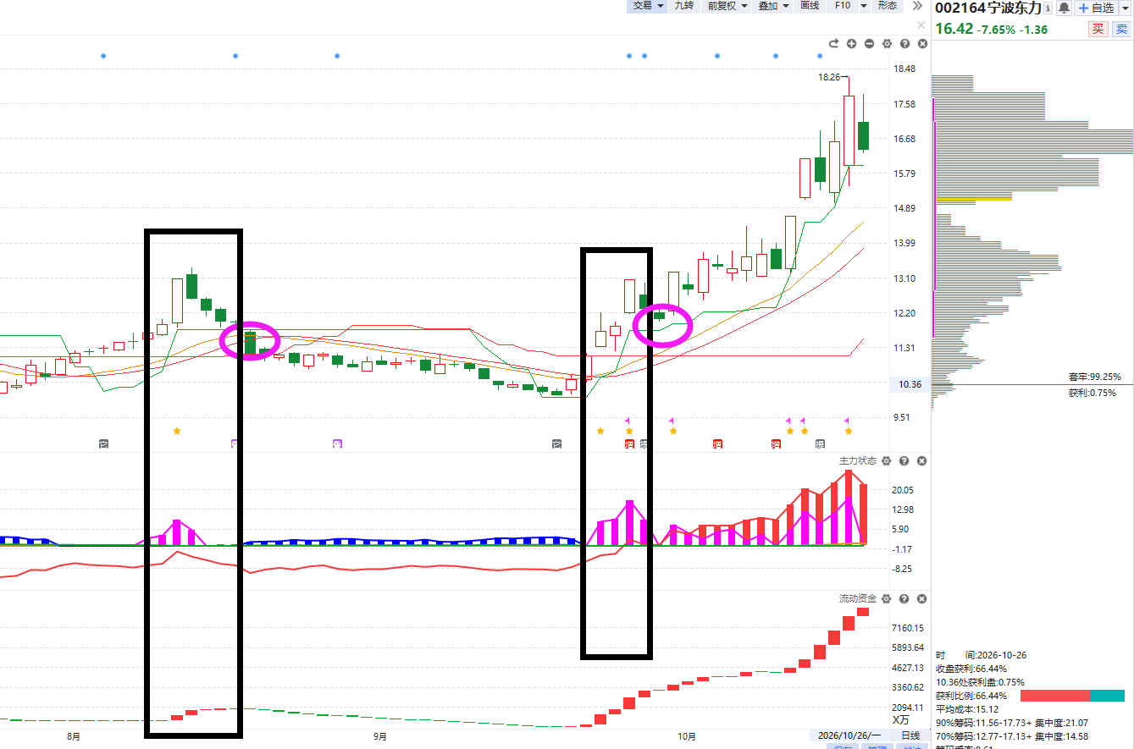
风险2：无控盘个股的急涨
大多数脉冲不持续，少部分情绪发酵，强者恒强。
（涨停增多，不破熊线）
①每次爆量拉升+上影线=波段回落
②熊线作为短期止损点

Slide 9
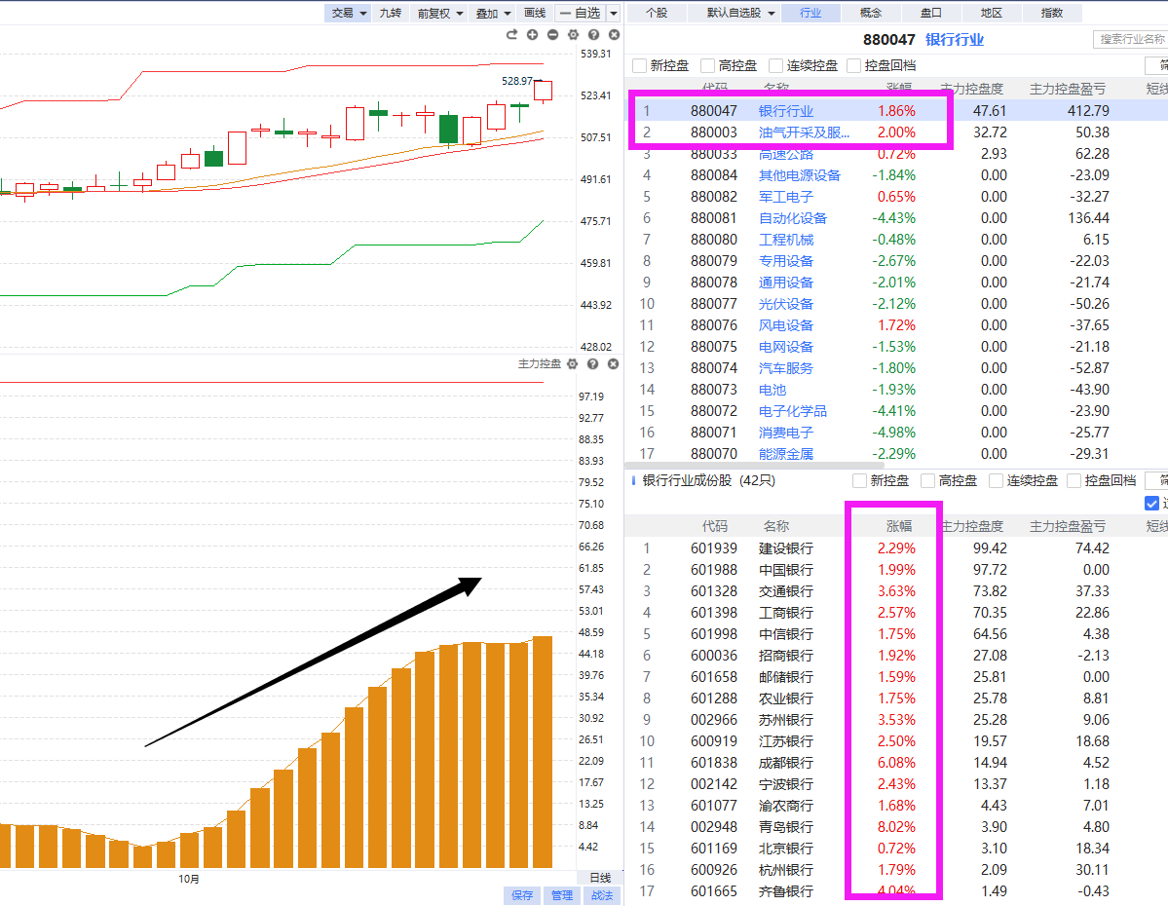
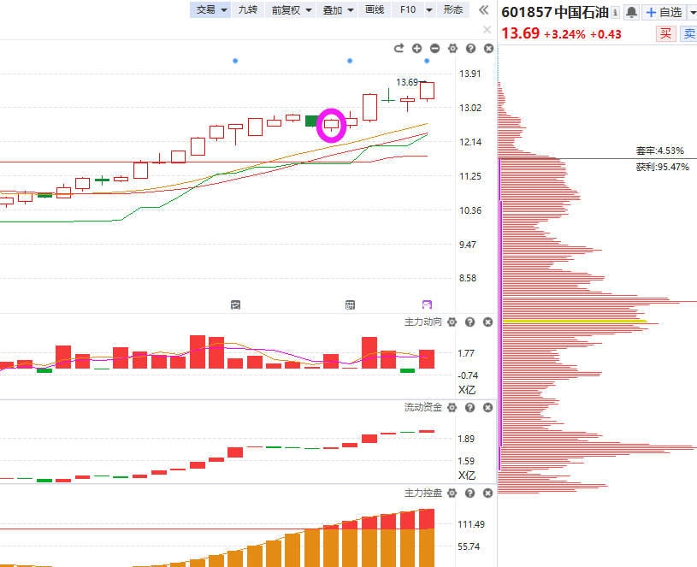
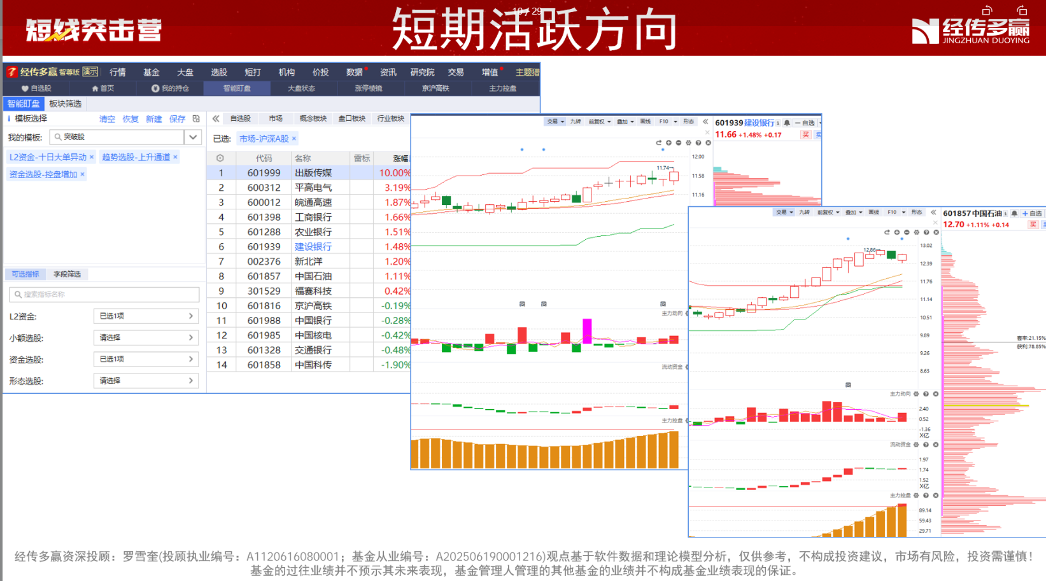
机会1：红利抱团
上周四（22号)选的中国石油
和建设银行持续走高
银行取代科技成为新控盘主线
①控盘代表资金沉淀，容错率高
②控盘+趋势=机会

Slide 10
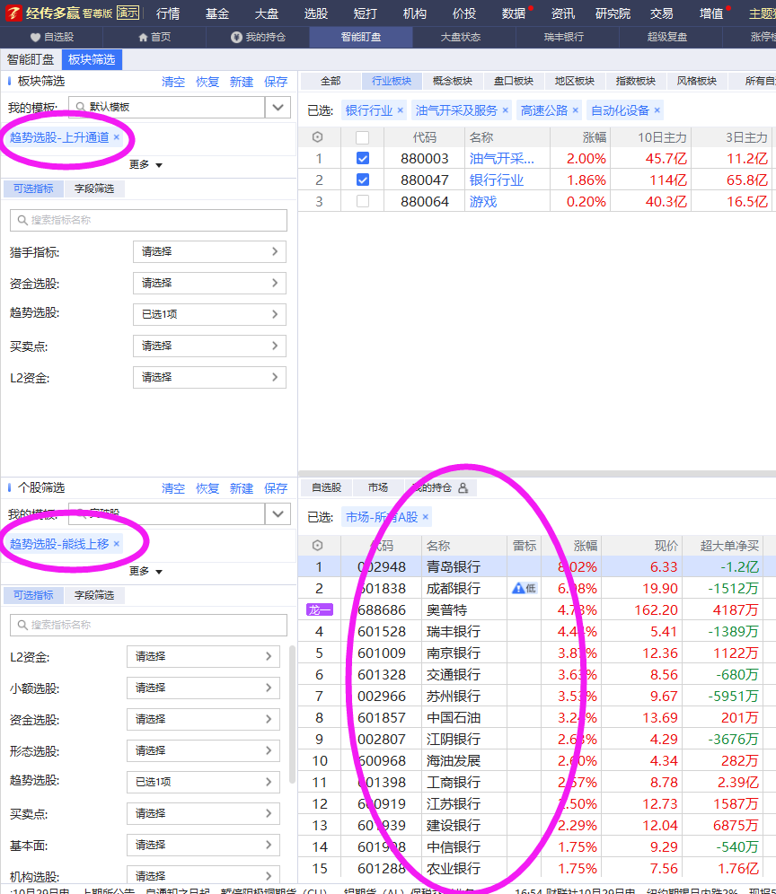
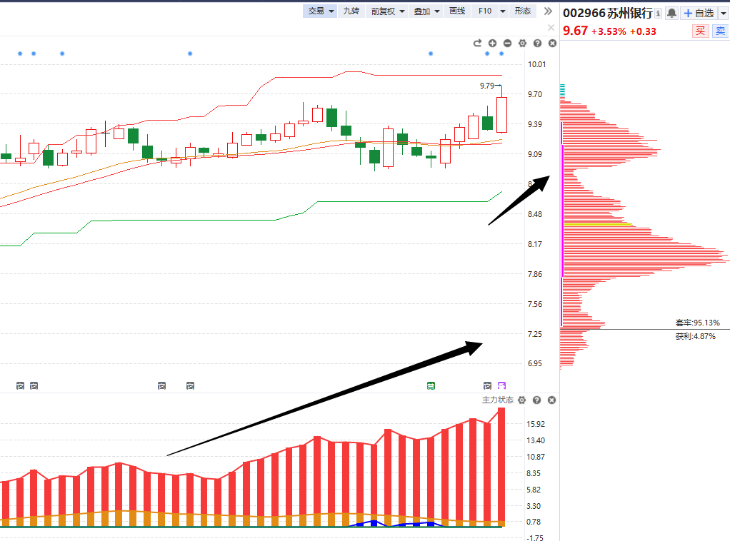
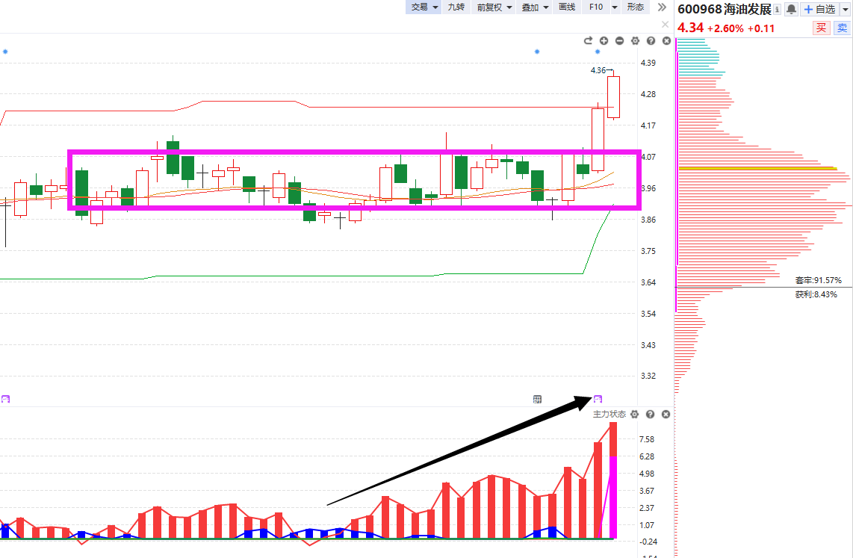
机会2：上趋势板块选择
走出上趋势的板块中寻找双突破机会

Slide 11
PART 02
未来看点

Slide 12
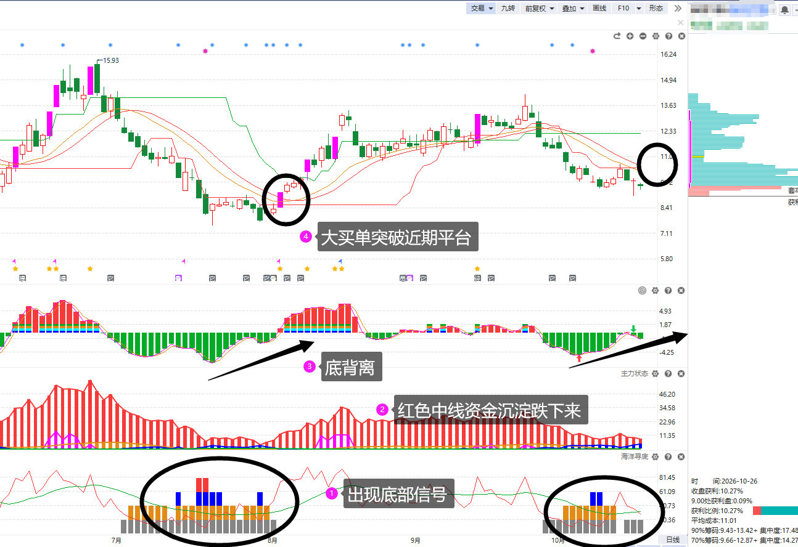
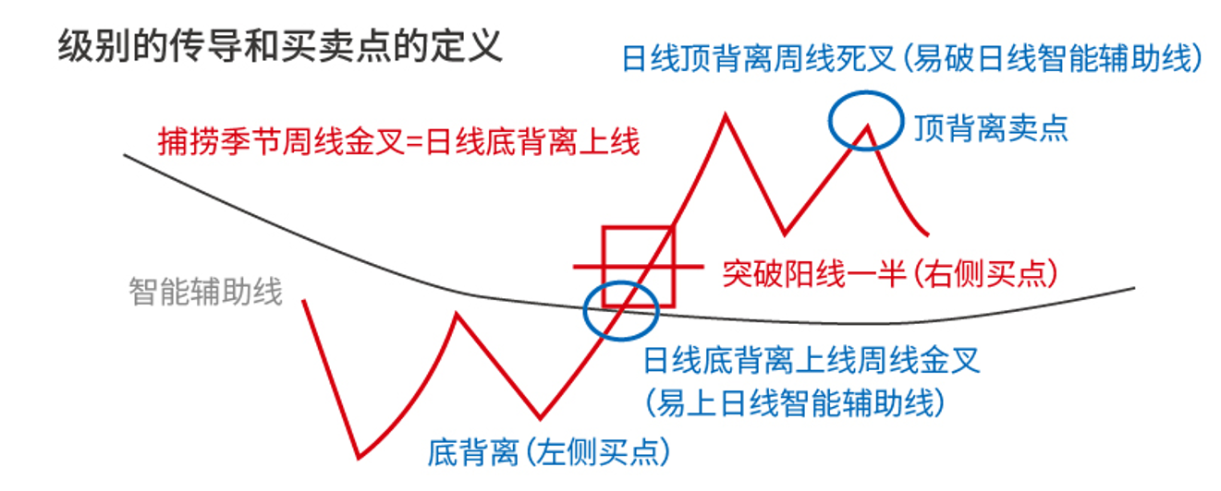
受伤主力模型
日线出现B点，周线往往会金叉
10月底开始：
10.15大底信号超跌股会逐渐走出B点尝试反弹
注意：
①底背离
②B点放量

Slide 13
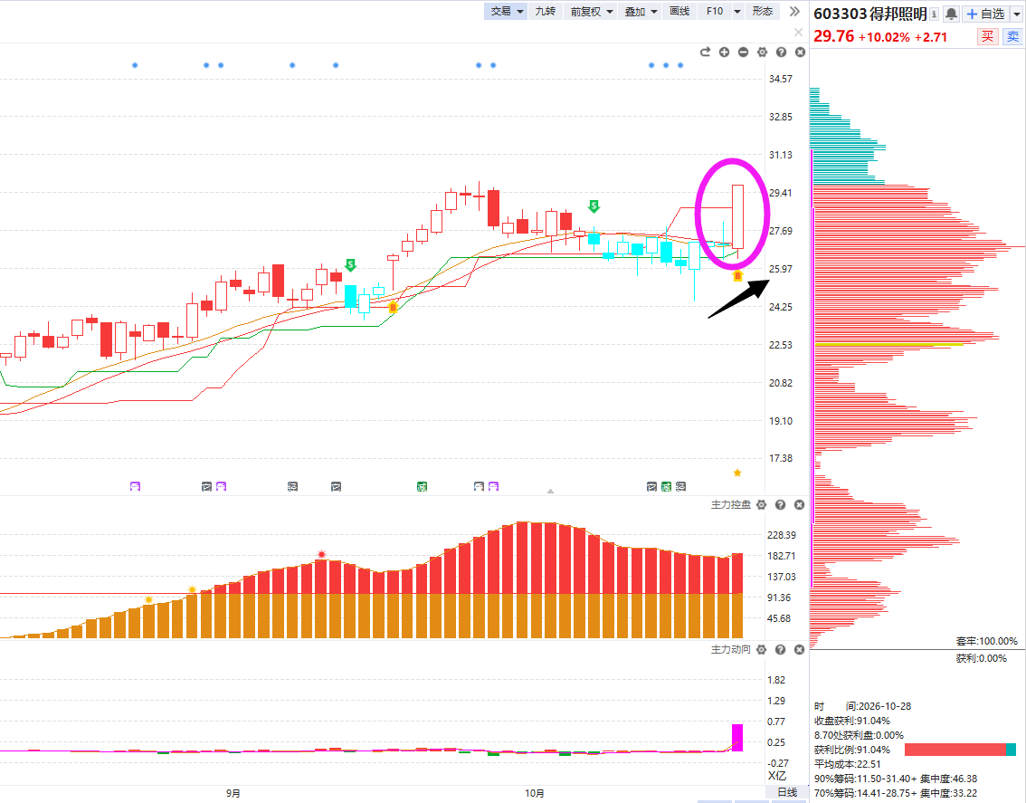
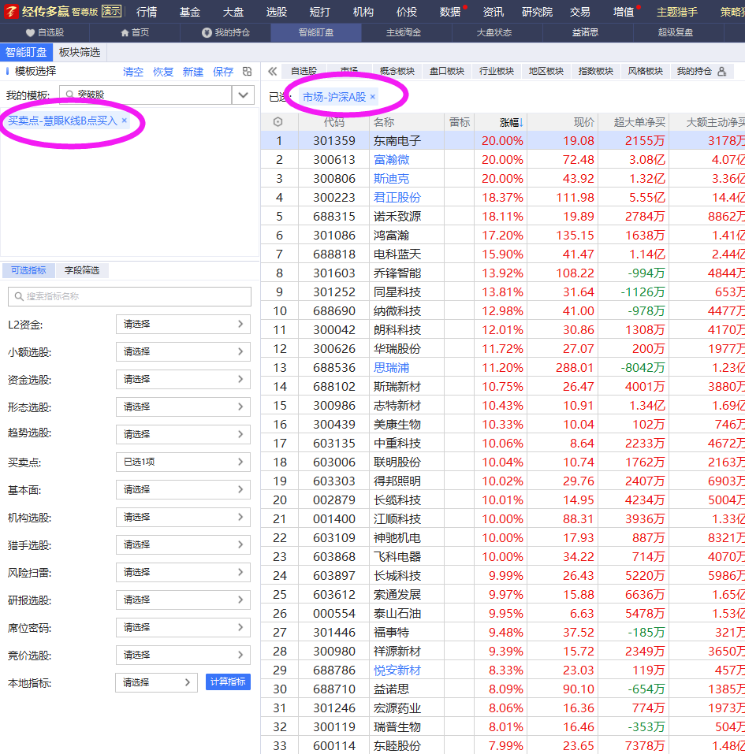
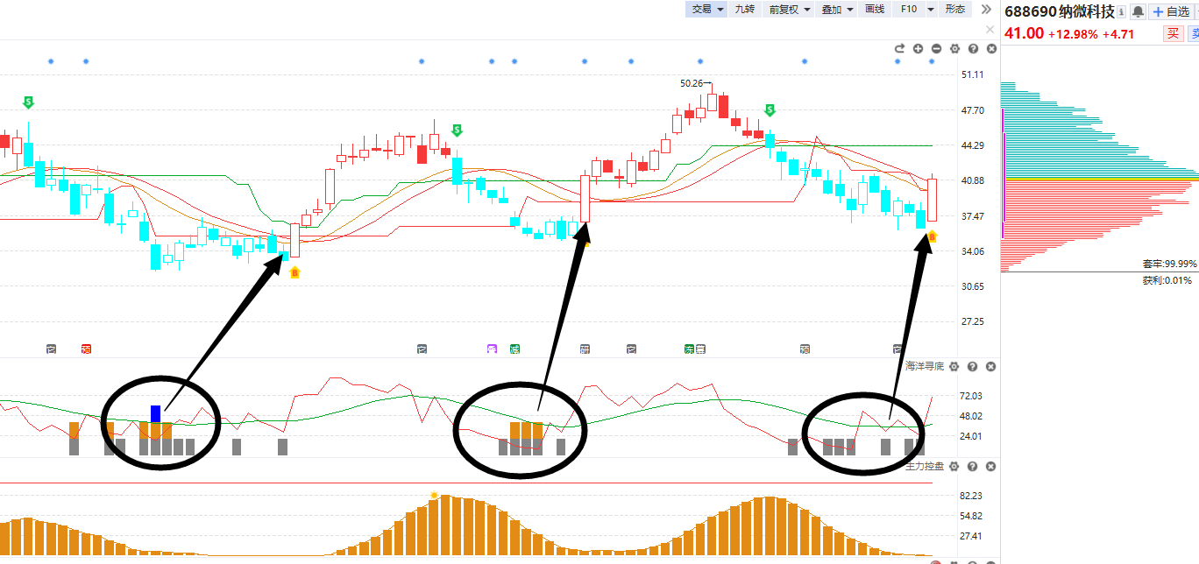
B点个股增加

Slide 14

附：个股走强走弱的区别

Slide 15

选股王专属服务群
为了针对性帮助大家深度掌握选股王的功能，我特别为选股王用户创建了【选股王服务群】!
群名：罗雪奎【选股王服务群】
入群条件：成为选股王满6个月且在期即可进群
（每个用户仅可根据自身版本进入1个服务群）
群服务内容：我会常驻群里和大家面对面交流，持续给大家讲对应版本相关的使用和内容，也会给群内朋友们提供日常群服务（注：社群不设立周复盘、不设立专属课）
注意事项
1、本群为产品交流、学习互动平台，希望所有群成员共同维护良好的交流环境；
2、群内杜绝私聊、拉人建群、负能量传递、推荐股票、指导操作等扰乱群秩序的行为，经发现且仍不作调整的成员，群主将采取移出群聊的措施；
3、工作人员发布的所有信息及观点均来源于公开信息及经传软件信号显示，仅供参考，不构成最终投资依据，软件作为辅助参考工具，无法承诺收益，投资者应正视市场风险，自主作出投资决策并自行承担投资风险。投资有风险，入市须谨慎！
扫描二维码即可入群

Slide 16






附：上涨的承压信号
2.量价（捕捞季节）背离
1.上引线、阴包阳
3.周线死叉，日线回档易破位
4.上涨资金翻绿
5.墓碑量信号
6.买单减少，大卖单出现（L2)

Slide 17

十一月行情展望

Slide 18
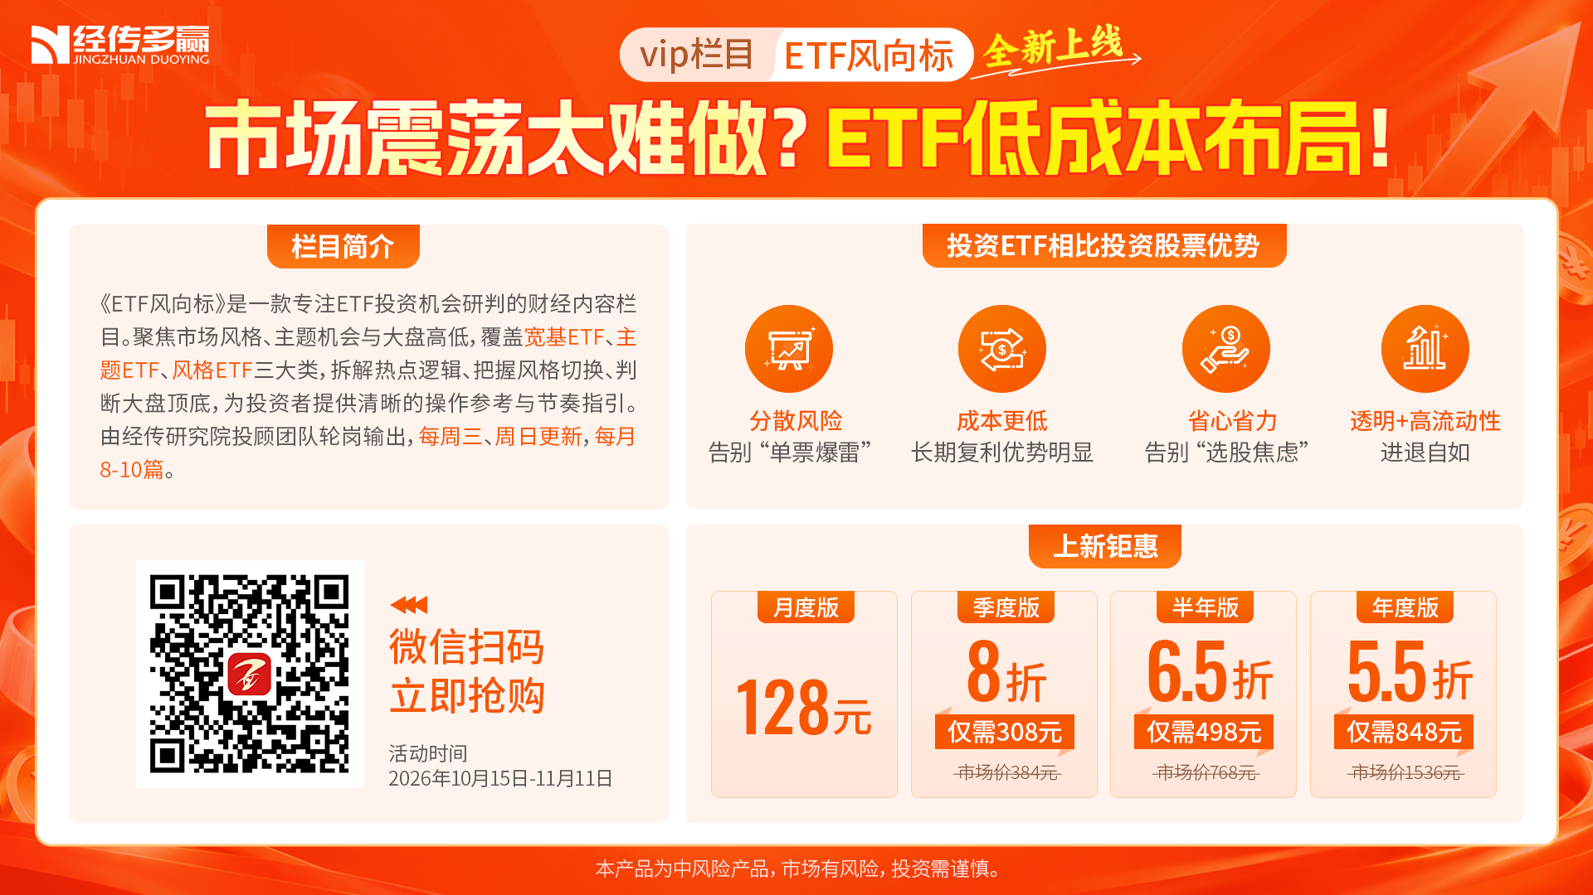

Slide 19


Slide 20


Slide 21


让投资遇见美好
我司所有工作人员均不允许推荐股票、不允许承诺收益、不允许代客理财、不允许合作分成、不允许私下收款，如您发现有任何违规行为，请立即拨打400-9088-988向我们举报！
风险提示：所有信息及观点均来源于公开信息及经传软件信号显示，仅供参考，不构成最终投资依据，软件作为辅助参考工具，无法承诺收益，投资者应正视市场风险，自主作出投资决策并自行承担投资风险。投资有风险，入市须谨慎！

